Slide 1

Тема 7.
Контент-аналіз

Slide 2

план
1. Сутність методу контент-аналізу
2. Процедура проведення контент-аналізу

Slide 3

1. Сутність методу контент-аналізу

Slide 4


Необхідність розробки формалізованих та стандартизованих методів аналізу документів виникла у зв'язку з поширенням інформаційних та пропагандистських процесів, збільшенням аудиторії читачів і обсягу друкованих джерел інформації. Виникли як альтернатива традиційним через необхідність зниження рівня суб'єктивізму дослідника. Використання єдиної системи правил аналізу сприятиме уникненню систематичних спотворень тексту та розробці методики розбиття друкованого тексту на елементарні одиниці змісту, що дозволить перейти до кількісних та статистичних характеристик великих обсягів друкованої інформації

Slide 5

Використовуючи первинні документи, можна (і часто це необхідно) проводити самостійні дослідження, що носять не вторинний характер, а спрямовані на збір важливої документальної інформації.
Наприклад, часто використовують методику побудови «квадрата проникнення інформації».
Припустимо, ми виявили при проведенні опитувань і тестування, що стосовно одних політиків суспільство поінформовано добре, стосовно інших — гірше (хоча ми вважаємо, що їх реклама йшла постійно). Тоді, провівши формалізований аналіз сотень комунікаційних повідомлень (реклами, PR-текстів тощо) і порівнявши отримані дані з інформацією, отриманою за результатами опитувань, ми можемо одержати 4 різноманітні ситуації, що стимулюють прийняття рішень з подальшої організації рекламної діяльності щодо:

Slide 6


політиків, які активно рекламувалися і про які громадяни добре поінформовані;
політиків, що рекламувалися активно, але про них знають недостатньо;
політиків, про які реклами практично не було, але з ними громадяни добре ознайомлені;
політики, що не рекламувалися і не знайомі достатньою мірою суспільству

Slide 7
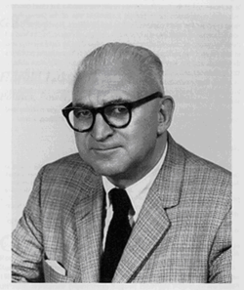
Для проведення такого формалізованого аналізу різноманітної і численної документальної інформації застосовується спеціальна методика – «контент-аналіз».
Метод концептуально розроблений на поч. ХХ ст. Вперше використав Г. Лассвел (1902-1978) , який вивчав пропагандистські матеріали Другої світової війни
Застосовують у дослідженнях, пов'язаних з поглибленим розумінням змісту тексту, способів його підготовки та ретрансляції, сприйняттям читацької, слухацької та глядацької аудиторії

Slide 8

Контент-аналіз (к/а) –
методика, яку використовують при вивченні комунікативно значущих матеріалів і поведінки; це систематичне числове опрацювання, оцінювання та інтерпретація форми та змісту інформаційного джерела
Контент-аналіз – це один з найбільш складних і трудомістких методів збору первинної інформації

Slide 9

Суть контент-аналізу — у переведенні текстової інформації в кількісні показники, він здійснюється через виявлення в текстах документів таких легко вираховуваних ознак, що з необхідністю відбивали б істотні сторони їхнього змісту
У результаті отримана інформація піддається статистичному опрацюванню, дозволяє зводити безліч показників, що містяться в різноманітних документах, в узагальнені дані, іншими словами, перевести якісний зміст документів у кількісний.
К/а є цільовим (досліджується вузька сторона документів) та дає неповний опис документів.

Slide 10

К/а використовують:
– коли є великий за обсягом і несистематизований документальний матеріал, у зв’язку з чим його безпосереднє використання ускладнюється;
– коли в цьому матеріалі найважливіші категорії, що мають особливе значення для цілей дослідження, характеризуються певною частотою появи в документах;
– коли для дослідження важливі специфічні характеристики (мова, форма подання інформації тощо) досліджуваних документів;
- коли важливо довести існування прихованого змісту у документі (тому часто к/а сприймається як якісно-кількісний метод)

Slide 11

Популярність к/а ґрунтується на тому, що цей метод дає змогу виміряти людську поведінку (якщо вважати, що вербальна поведінка є її формою)
На відміну від опитувань, к/а вимірює не те, що люди говорять, що зробили чи зроблять, а те, що вони насправді зробили.

Slide 12

Використовується для:
﻿﻿визначення і вимірювання кількості часу та простору, відведеного на висвітлення різних видів новин, іншого виду інформації в мас-медіа,
﻿﻿визначення кількості та типів реклами;
частоти появи та згадувань певних персонажів у мас-медійних повідомленнях,
﻿﻿визначення позитивності, негативності чи нейтральності новин,
….

Slide 13
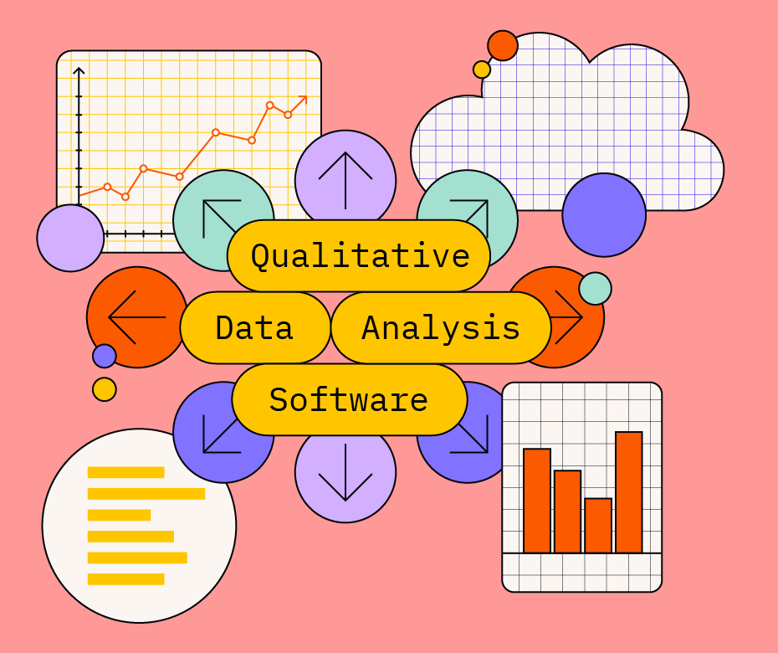
Обмеження використання к/а:
за його допомогою не можна зробити висновки про причинно-наслідкові звʼязки;
сам по собі метод не може бути використаний для формулювання тверджень про медіа-ефекти на аудиторію;
різні дослідники можуть використовувати різні визначення, щоб виміряти те чи інше поняття;
складний і трудомісткий метод щодо часу, зусиль і коштів;
висновки не можуть бути поширені на категорії, які не застосовувались у контент-аналізі.

Slide 14

К/а – насамперед кількісний метод (хоча і зі значною якісною складовою), ключовою методичною проблемою якого є коректне переведення якісної текстової інформації в кількісні показники.
Одна з ключових ідей к/а полягає в тому, що виявлені кількісні характеристики масиву документів, що вивчаються, відображають суттєві особливості досліджуваних суспільно-політичних явищ і процесів.
К/а приносить корисні результати тоді, коли досліднику вдається вловити зв’язок тексту з нетекстовою реальністю

Slide 15

Три основні моделі встановлення такого зв'язку:
«від тексту до продуцента (комунікатора)», тобто того, хто виробляє та передає повідомлення
«від тексту до адресата повідомлення (реципієнта)»
«від тексту до ситуації в цілому»

Slide 16

2. Процедура контент-аналізу

Slide 17
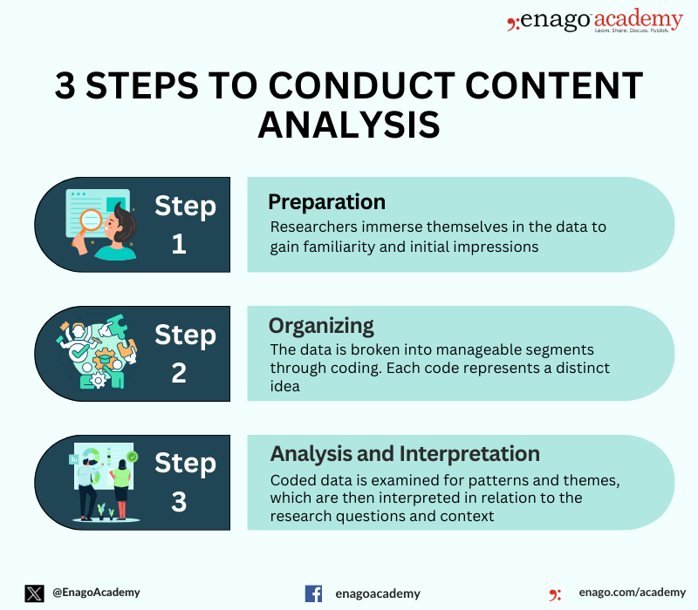
Методика к/а реалізується у кілька етапів:
1 – Формулювання проблеми (н-д, як преса висвітлювала вибори 2019 року). Далі складається програма дослідження: визначення завдання, гіпотези, теоретичних засад та об'єкта дослідження, підбір тексту документів
2 – Визначення сукупності повідомлень, які слід вивчити. Сукупність можна позначити як «усі статті в інтернет-виданнях «УП», «Дзеркало тижня»» «Радіо свобода» за 2019 рік.
При аналізі ЗМІ обирається видання, потім номери за певні періоди часу і типи повідомлень (рубрики, типи публікацій тощо); підбір якісних (змістових) одиниць (категорій, підкатегорій, індикаторів категорій) та кількісних одиниць (одиниць контексту, одиниць частоти та обсягу згадок) контент-аналізу

Slide 18

Критеріями формування вибірки аналізованих документів є тип повідомлень (стаття в журналі, інформаційне повідомлення в газеті, ТБ, радіо, монографія, документи партії …), місце поширення (національний, регіональний або місцевий рівень), частота появи, спосіб поширення, час появи, мінімальний обсяг чи довжина (розмір)
3 – Прийняття рішення про одиницю аналізу і підрахунки.
Одиниці аналізу – мінімальний компонент або елемент аналізу, щодо якого роблять узагальнення. Якісні одиниці к/а показують, що треба рахувати в тексті (категорії – ключові поняття, які складають концептуальну схему дослідження). Кількісні одиниці показують як слід рахувати. До них відносяться одиниці контексту, що позначають сегмент тексту, в межах якого визначається частота згадок відповідних категорій та підкатегорій (пропозиція, стаття, інтерв'ю), одиниці рахунку , до яких відносяться обсяг (площа тексту, число рядків, друкованих знаків, квадратних сантиметрів друкованої площі, метраж кінострічки) та частота (термінологічна або тематична)
Одиниці рахунку можуть збігатися з одиницями аналізу (категоріями або підкатегоріями), а можуть і не збігатися, залежно від цілей дослідження.

Slide 19

Вимоги до одиниць аналізу:
Повинні мати одне значення
Легко ідентифікуватися
Їх кількість у масиві документів, що вивчається, повинна бути достатньою для того, щоб з цими одиницями можна було працювати

Slide 20

У тексті одиниця аналізу може бути позначена як:
Окреме поняття (терміни: мир, війна, вибори) або словосполучення (виборча комісія, політичний лідер)
Як тема у цілих абзацах, текстах статей, телепередач (боротьба за владу, лобізм у парламенті)
Як імена політичних чи історичних персон
Як офіційний документ (указ президента, урядове повідомлення)
Апеляція (звернення) до потенційного адресата («молодь обирає …»)

Slide 21

Система кодування – сукупність інструкцій чи правил для фіксування і запису змісту, виокремленого з тексту на систематичній основі
Необхідно розробити кодувальну інструкцію, яка обов'язково має містити обґрунтування вибору матеріалу, одиниці аналізу, категорії аналізу

Slide 22
код | Категорії та підкатегорії | Індикатор ознаки у тексті повідомлень
А |  | Ознаки політичного діяча
А1 | Лідерство | «він перший серед партійних лідерів…»(+), «самостійний…»(+), «здатність брати на себе відповідальність…» (+)
А2 | Ділові якості | «Цілеспрямований»(+), «компетентні рішення цієї людини…»(+), «він неодноразово рятував ситуації завдяки своїм знанням»(+), «його вміння виходити з конфліктів»(+)
А3 | Особистісні характеристики | «красномовний»(+), «безкомпромісний»(+), «відданий своїм ідеалам»(+), «чесність – його кредо» (+)
А4 | Політичні установки | «вірний ідеалам націоналізму» (0), «вірить в майбутнє України в ЄС» (+), «вірить у світле майбутнє» (+)
А…
Б |  | Сфери діяльності
Б1 | Боротьба в парламенті | «сила сутичок фракцій»(0)
Б2 | Контакти з опонентами | «пішов на угоду» (-), «відбулася зустріч»(0), «це рішення про взаємодію фракцій … може мати як позитивні, так негативні наслідки для парламенту» (+)
Б3 | Робота з населенням | «часто зустрічається з виборцями»(0), «докладає зусиль для вирішення проблем своїх виборців»(+), «…але обіцянки так і залишаються на папері»(-)
Б…
В |  | Комунікативні процеси
В1 | Ставлення до діяльності політика | «Гаряче підтримуємо» (+), «викликає сумнів» (-), «закликаємо вас підтримати…» (+), «рекомендуємо з низкою застережень» (+)

Slide 23

Всім категоріям надаються певні цифрові позначення або літери (див. табл.)
Також фіксується позначення знака інформації:
«+» – позитивне ставлення,
«-» – негативне ставлення,
«0» – нейтральне;
«+/-» – збалансоване

Slide 24

Структурний к/а – аналіз зосереджений на формі комунікації
Застосовують структурний к/а, заповнюючи графи кодувального бланка
Наприклад: одиницею аналізу є щоденний номер кожного видання, а підраховують частоту згадування прізвищ претендентів на президентський пост і контекст, у якому вони згадані (позитивний, негативний та нейтральний)

Slide 25
Реєстраційний номер / назва статті | Тип статті | дата | кандидат | видання | Загальні преференції | Виокремлення матеріалу | Графйічні засоби | Заголовок | Зміст

Slide 26

4. Пілотне кодування тексту – передбачає випробування методики на обґрунтованість та стійкість.
На пілотажній стадії використовуються такі засоби:
Обґрунтування повноти обсягу смислових одиниць. Виокремлюються всі смислові одиниці з першого тексту, потім з другого - ті ж, а також ті, які не зустрічалися раніше, потім з третього - смислові одиниці з попередніх плюс нові й т.д. Після вивчення 3-5 текстів, у яких не зустрілося жодної нової одиниці, раніше не фіксованої в попередніх документах, можна вважати, що «поле» смислових одиниць матеріалу, що вивчається, вичерпано;
﻿﻿Контроль за обґрунтованістю змісту смислових одиниць проводиться за допомогою експертів-фахівців з цієї теми;
﻿﻿Обґрунтованість за незалежним критерієм виявляється за допомогою отримання аналогічних даних іншими методами (опитування, спостереження, тестування);
Визначення стійкості даних за допомогою повторного кодування тих самих документів тим самим кодувальником (стійкість у часі) або різними кодувальниками за єдиною інструкцією (стійкість серед аналітиків). Якщо дані різних досліджень приблизно відповідають одна одній (розбіжність не більше 5%), то вважається, що методика дозволяє отримати надійні результати
!!! Після пілотажного дослідження у кодувальну інструкцію вносять відповідні зміни

Slide 27

5. Підрахунок і кодування. Після того як кожному випадку надано індивідуальний реєстраційний номер, його класифікують за типом (інформаційне повідомлення, передовиця, блог, новина), де зазначають:
дату його публікації
імʼя кандидата, якому він належить
назву видання, де він опублікований
загальні переваги, якщо такі відображено в матеріалі
розташування на сайті (на першій смузі, вкладці, у «підвалі»)
наявність або відсутність супровідних фотографій чи малюнків;
наявність згадки про кандидата в заголовку матеріалу
основний зміст матеріалу (передвиборчі новини, цитата, публікація на підтримку кандидата);
загальний обсяг матеріалу і тієї його частини, що стосується кандидата (кількість колонок або рядків, обʼєм матеріалу).
Якщо метою є визначення, яке з видань найактивніше підтримує певну кандидатуру в передвиборчий період, то безпосереднє завдання полягатиме в тому, щоб з'ясувати, як слід ранжувати повідомлення відповідно до сили підтримки кандидата в кожному з них. Так визначають контекст

Slide 28

6. Статистична обробка отриманих кількісних даних (вручну або на комп'ютері)
7. Інтерпретація результатів дослідження – пов'язана з формулюванням аналітичних висновків, які зіставляються з цілями і завданнями дослідження
8. Верифікація отриманих результатів шляхом повторення дослідницької процедури іншими виконавцями на основі критичного мислення і зіставлення нових даних із наявною інформацією

Slide 29

ДЯКУЮ!

